Slide 1



TIẾT 4

Slide 2


KHỞI
ĐỘNG

Slide 3




Slide 4


TỔ CHỨC CÁC HOẠT ĐỘNG VẬN DỤNG SÁNG TẠO

Slide 5

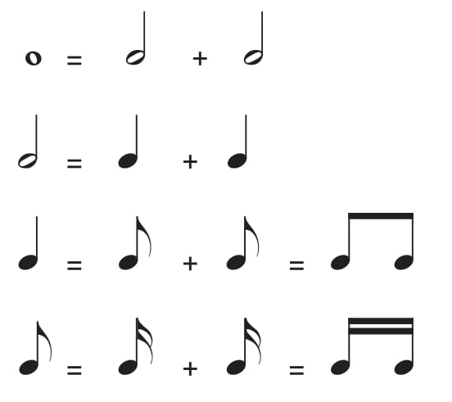
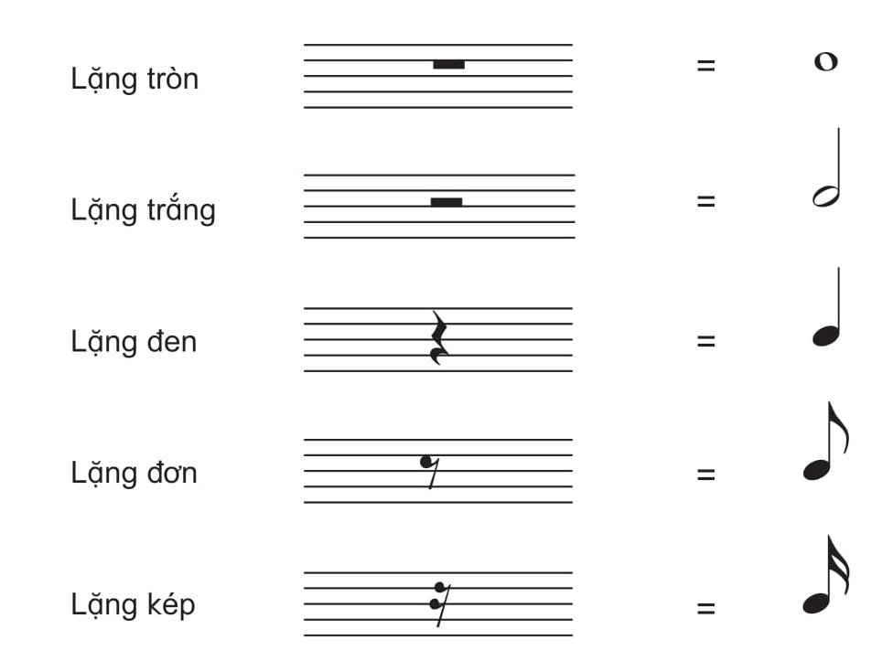

Slide 6


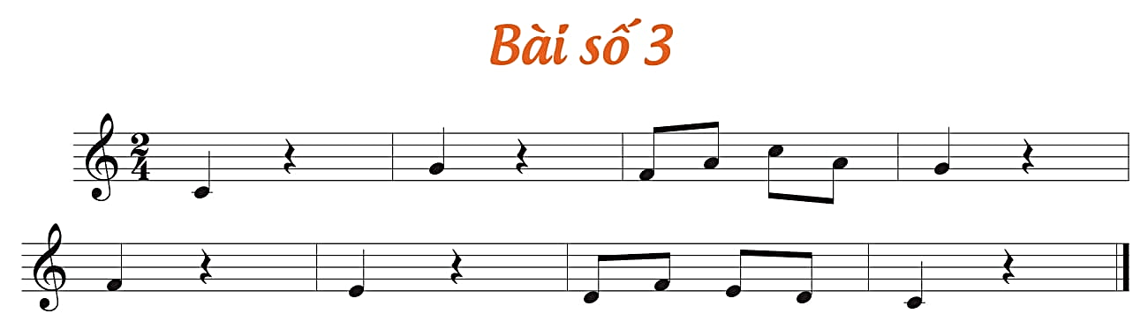
NHẠC ĐỆM

Slide 7
NHẠC ĐỆM

Slide 8
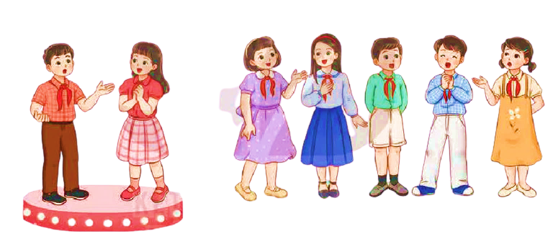


Slide 9


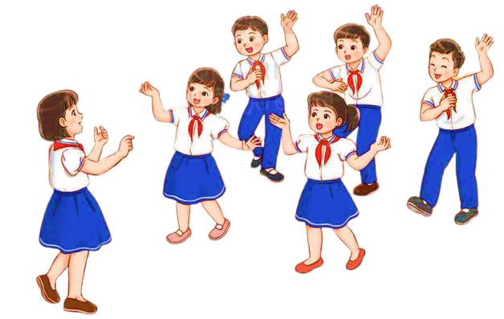
NHẠC ĐỆM

Slide 10
TIẾT 4
TỔ CHỨC CÁC HOẠT ĐỘNG VẬN DỤNG SÁNG TẠO

Slide 11
TIẾT 3

